Slide 1
Pertemuan 5
Variabel dan tipe data

Slide 2
VARIABLE
Variable adalah tempat penampungan data. Variable berada di memori komputer. Biasanya, setiap variable mempunyai tipe.
Kita bisa memilih sendiri nama variable. Tapi sebaiknya pemberian nama variable disesuaikan dengan tujuan pemakaian variable.
Ketentuan-ketentuan dari Turbo C++ yang harus kita ikuti :
  Nama variable terdiri dari huruf, angka dan garis bawah (_). Nama Variable boleh didahului huruf atau _. Tetapi tidak boleh angka.
  Tidak boleh mengunakan operator hitung (+ - / * %) dan juga tidak boleh mengunakan karakter-karakter khusus (; : , # @ $ & dan . }
  Nama Variable tidak boleh berisi spasi.
  Tidak boleh mengunakan reserved word ( Kata-kata yang mempunyai arti didalam turbo C++). Contoh : printf
  Turbo C++ membedakan huruf besar dan kecil.
  Panjang karakter boleh berapa saja, tetapi identifier yang dikenali hanya 32 karakter pertama.

Slide 3
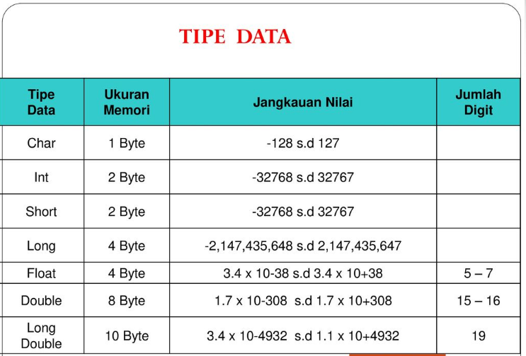

Slide 4
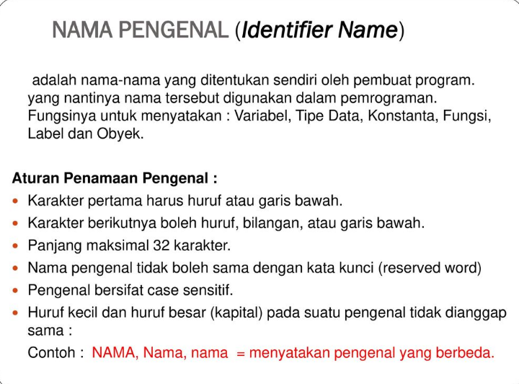

Slide 5
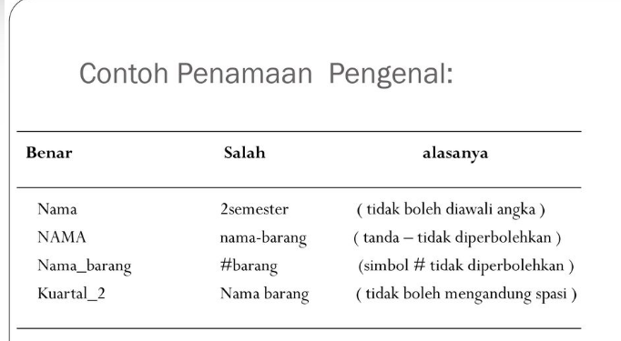

Slide 6
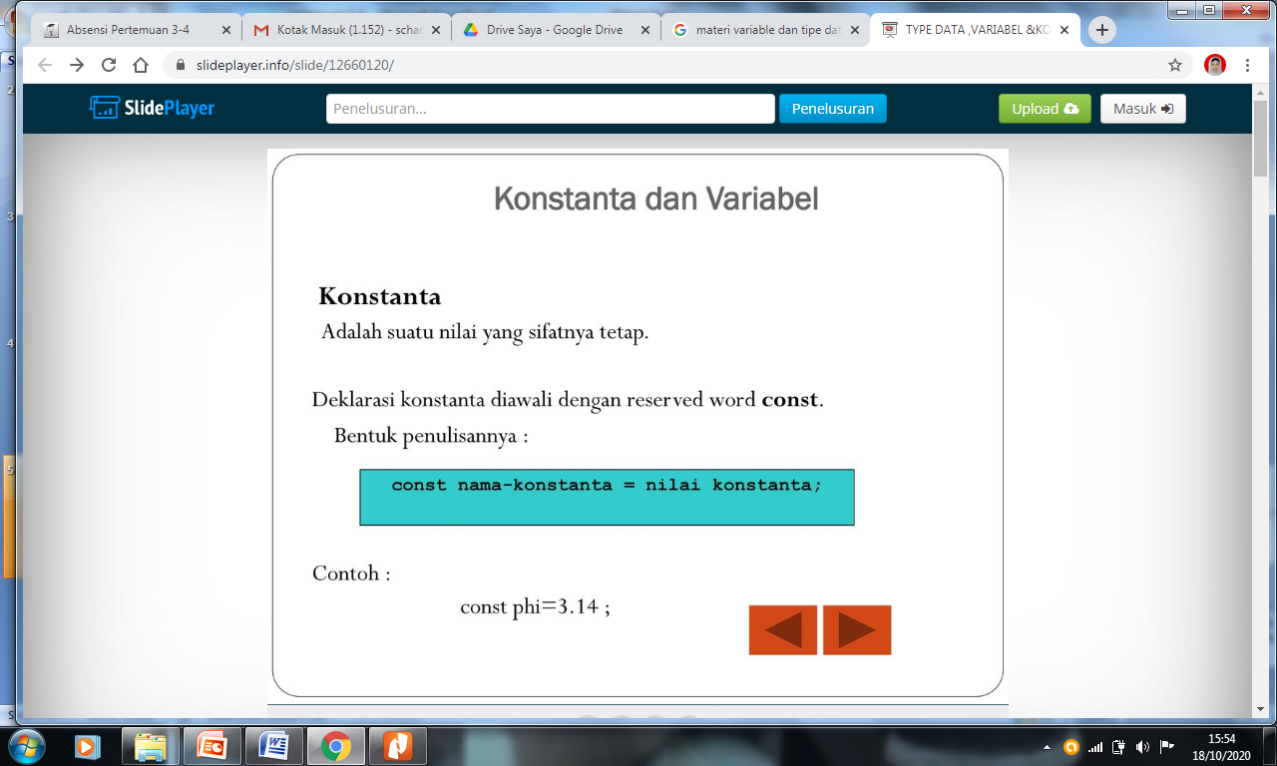

Slide 7
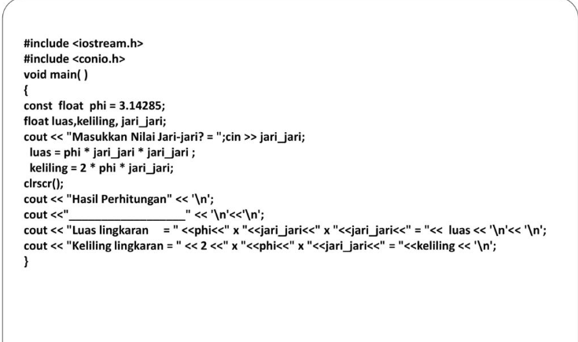

Slide 8
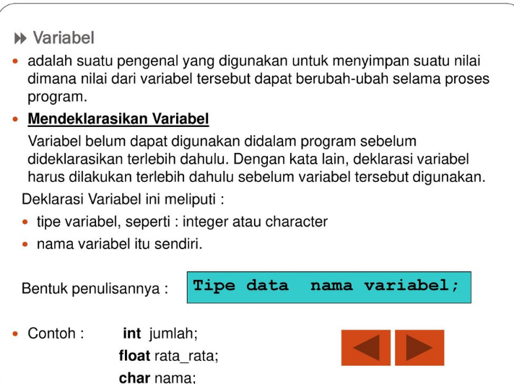

Slide 9
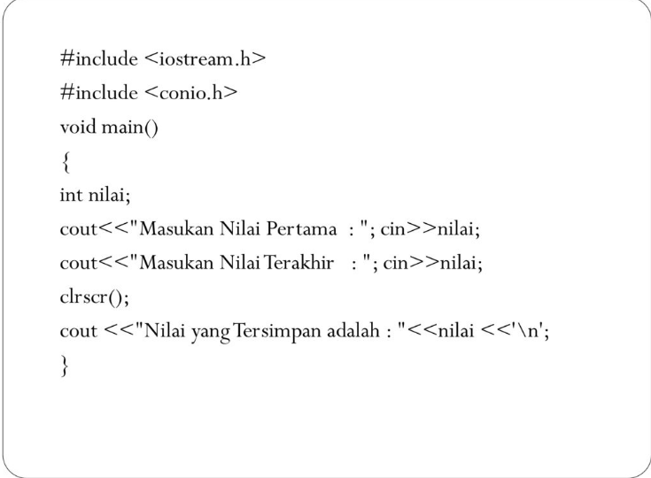

Slide 10
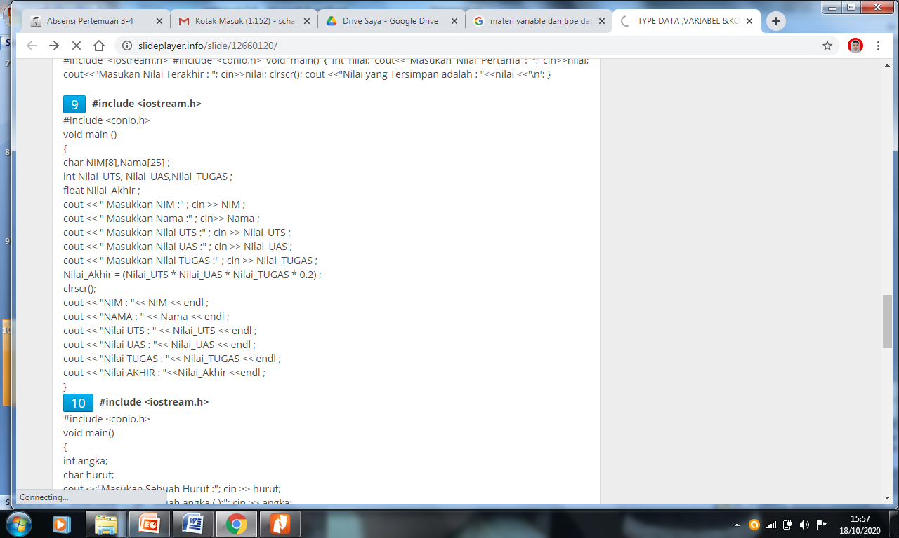

Slide 11
Buatkan algoritma, flowchart dan program untuk menghitung luas segitiga

Slide 12
1. mulai
2. masukan alas
masukan tinggi
3. proses hitung Luas
Luas= (alas x tinggi)/2
4. cetak Luas
5. selesai

Slide 13
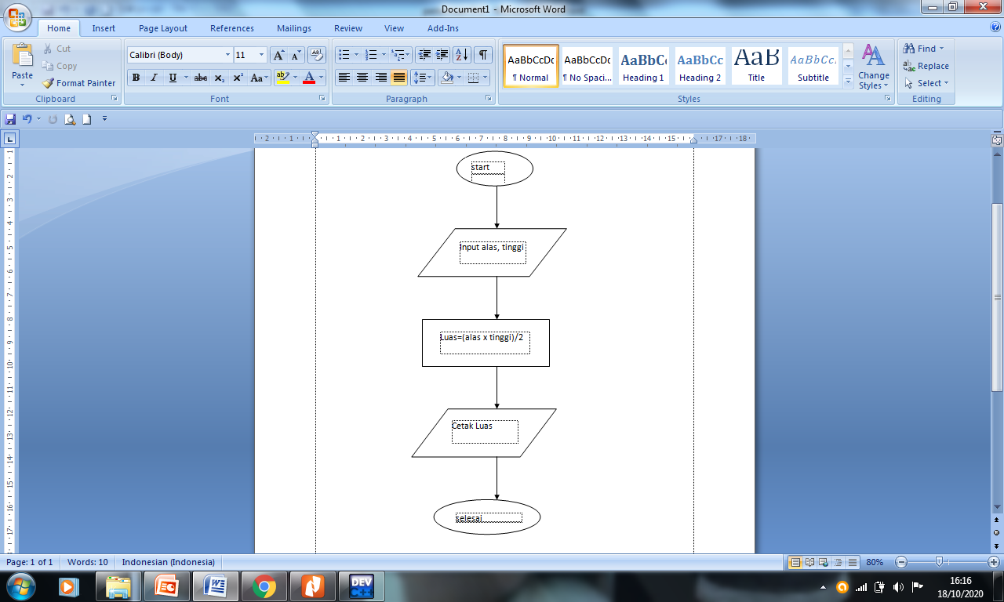

Slide 14
